Slide 1
西方文化概论
（古希腊文化部分）
主讲人
国家教学名师、武汉大学教授
赵 林

Slide 2
第一节：爱琴文明与希腊神话传说

Slide 3
本节要目：
一、克里特与迈锡尼
二、希腊神话传说的源流
三、荷马史诗与“系统叙事诗”
四、赫西俄德的《神谱》

Slide 4
三、荷马史诗与“系统叙事诗”
（一）荷马史诗
在“黑暗时代”末期，将古老的克里特、迈锡尼神话传说传给后世希腊人的主要是荷马的两部史诗《伊里亚特》、《奥德修纪》，以及一些佚名诗人所作的“系统叙事诗”。这些史诗通过一种系统性的编纂整理工作，把美丽的希腊神话世界呈现在城邦时代的希腊人面前。

Slide 5
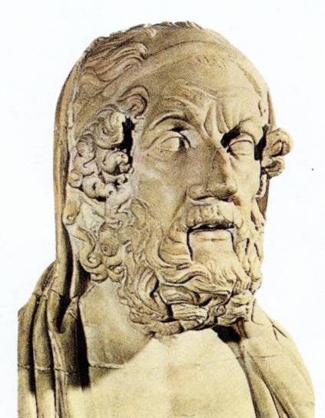
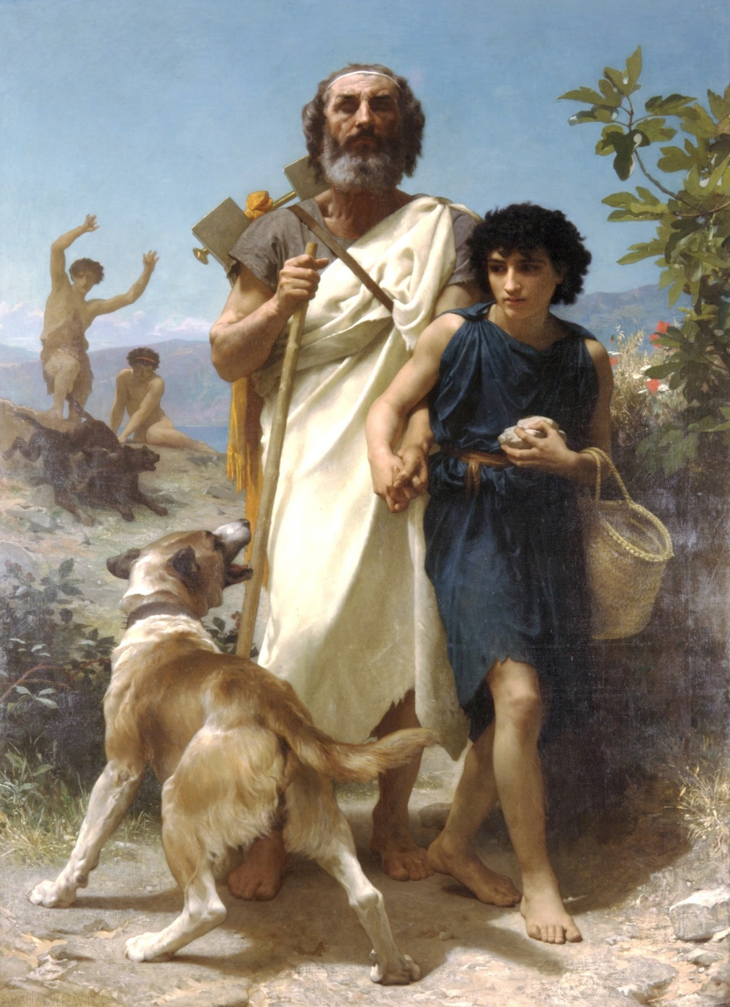
荷马(Homer)雕像
荷马行吟图

Slide 6
荷马的《伊利亚特》和《奥德修纪》将英雄传说与神界故事揉杂在一起，向后人们展现了一幅波澜壮阔的英雄史诗。这两部史诗所记载的故事都是对迈锡尼时期曾经发生过的战争和航海活动的一种神话化的渲染，是对阿卡亚人已往的英雄业迹的赞美讴歌。

Slide 7
《伊利亚特》描写了特洛伊战争第十个年头所发生的故事：阿喀琉斯与阿卡亚人（希腊人）统帅阿伽门农发生争执而退出战斗，使得阿卡亚人斗志低落节节败退；其挚友帕特洛克罗斯借用阿喀琉斯的甲胄上阵厮杀，却不幸丧命于特洛伊英雄赫克托耳的投枪之下。为了替友复仇，阿喀琉斯与阿伽门农捐弃前嫌，重新披挂上阵，在特洛伊城前杀死了曾经不可战胜的赫克托耳。史诗最后讲述了特洛伊人为赫克托耳举行葬礼的情景。

Slide 8
《伊利亚特》的精彩片断
1、阿喀琉斯与阿伽门农之争，阿喀琉斯的愤怒（1章）；
2、墨涅拉俄斯与帕里斯决斗（3章）；
3、狄俄墨得斯打伤美神阿佛洛狄忒和战神阿瑞斯（5章）；
4、赫克托耳与安德洛玛刻的悲情诀别（6章）；
5、赫克托耳与大埃阿斯的高尚决斗（7章）；
6、赫拉色诱宙斯入眠，波塞冬趁机帮助败退的希腊人（14章）；
7、帕特洛克罗斯被赫克托耳所杀；阿喀琉斯重新披挂（16、18章）；
8、众神参战：雅典娜、赫拉、波塞冬等支持希腊人，阿瑞斯、阿佛洛狄忒、阿波罗等支持特洛伊人，宙斯保持中立（ 20、21章，）；
9、阿喀琉斯与赫克托耳决斗并杀死赫克托耳（史诗高潮，22章）；
10、希腊人为帕特洛克罗斯举行葬礼和竞技会（赛车、拳击、摔跤、赛跑、比武、掷铁饼、射箭、投标枪等）（23章）；
11、阿喀琉斯把赫克托耳尸体归还特洛伊国王普里阿摩斯（24章）。

Slide 9
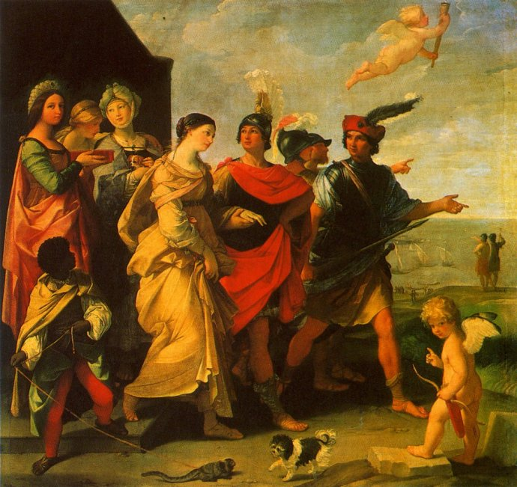
帕里斯诱拐海伦

Slide 10
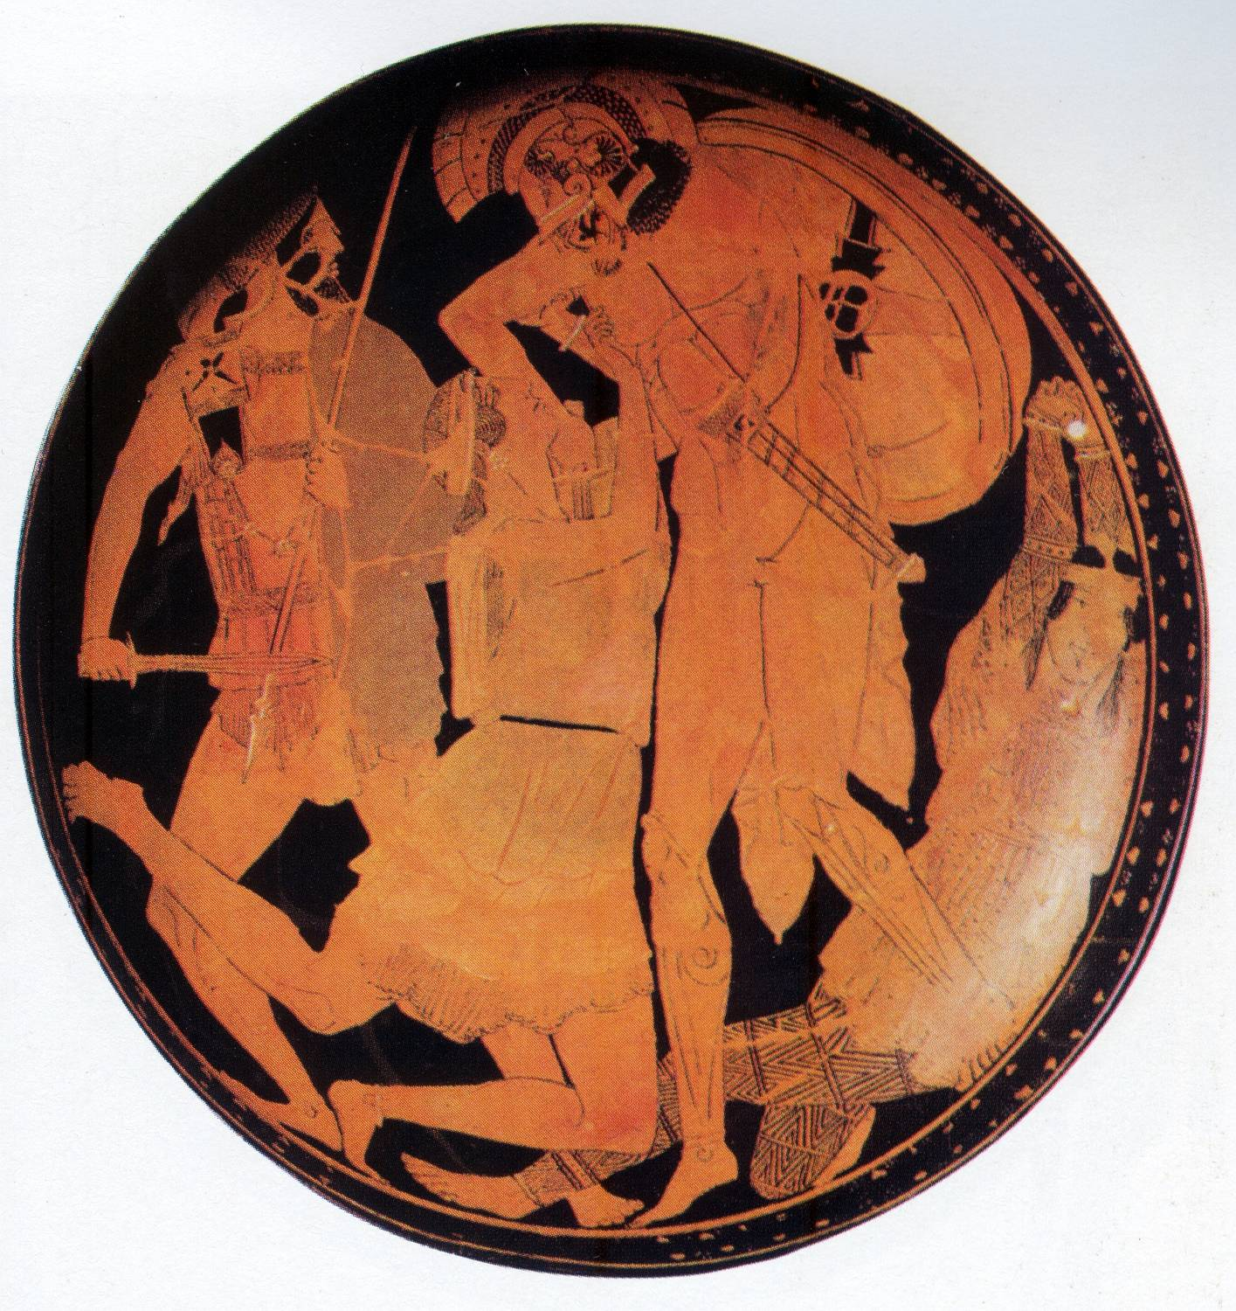
阿喀琉斯杀死赫克托耳（陶盘）

Slide 11
《奥德修纪》描写了特洛伊战争结束之后希腊英雄奥德修经历千辛万苦重返家园的故事。这些故事充满了神奇诡谲的异国情调和惊心动魄的冒险经历，无疑是对古代希腊人在爱琴海世界（包括小亚细亚和西亚）游历探险事迹的浪漫化写照。

Slide 12
《奥德修纪》故事梗概
特洛伊战争结束后，奥德修在海上漂流十年，最后来到斯刻里亚岛，向国王讲述了他的坎坷经历：
1、离开食忘忧果之国；
2、摆脱独目巨人的魔掌，又经历了风神的戏弄；
3、逃离吃人族之地和把人变成猪的埃亚岛；
4、来到阴曹地府与死去的阿伽门农、阿喀琉斯等相见；
5、抵御了塞壬女妖的歌声诱惑；
6、同伴们在太阳神岛宰杀神牛，遭到宙斯惩罚，船毁人亡；
7、最后奥德修在海岛上被仙女卡吕普索挽留七年，直到宙斯在雅典娜的劝告下，让仙女放他还乡。
8、国王听完故事后深受感动，派人送他还乡。
9、奥德修装成乞丐，与儿子和老猪倌一起设计杀死了所有觊觎他妻子和财产的伊大嘉贵族子弟，终于和妻子珀涅罗珀团圆。

Slide 13
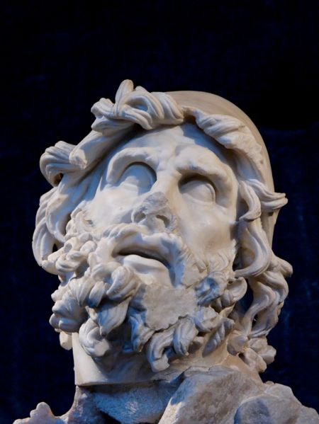
奥德修雕像

Slide 14
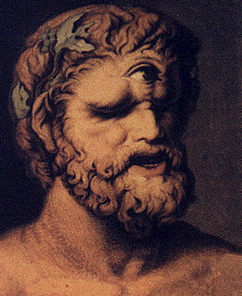
独眼巨人波吕斐摩斯

Slide 15
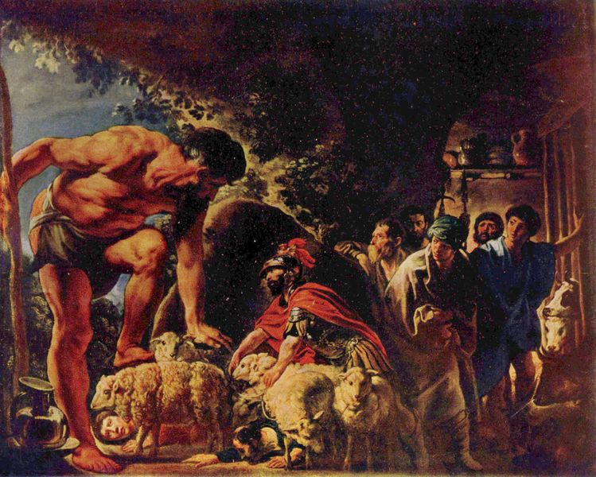
奥德修与独眼巨人

Slide 16
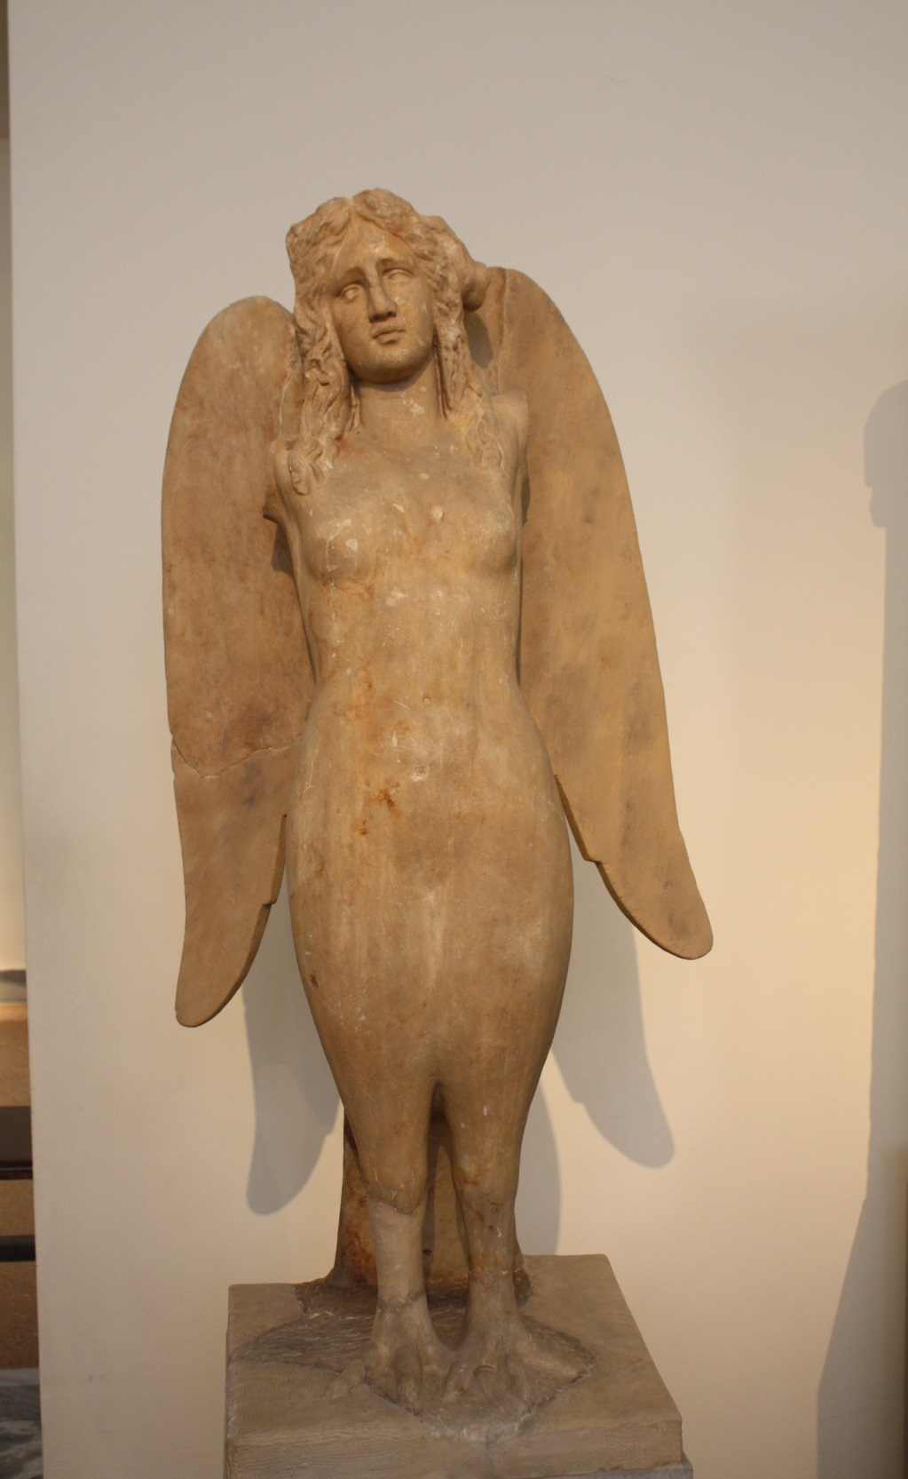
用美妙歌声惑人心智的塞壬女妖

Slide 17
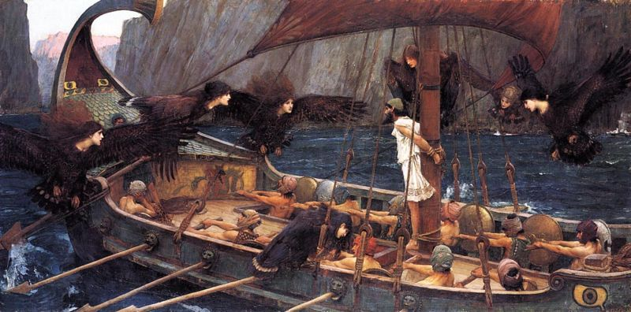
奥德修与塞壬女妖

Slide 18
（二）“系统叙事诗”
“系统叙事诗”是古希腊史诗之一，以神话和英雄传说为内容，盛行于荷马之后的时期（约公元前7—前6世纪），这些叙事诗将分散凌乱的希腊民间神话传说联系为彼此相关的有机体系，并且填补和充实了荷马史诗的空缺。

Slide 19
著名的系统叙事诗有：
《塞浦路斯之歌》：三女神的金苹果之争和特洛伊战争的起源
《埃塞俄比亚英雄》：阿喀琉斯与阿马宗女王彭忒西勒亚和埃塞俄比亚国王门农的战斗，以及阿喀琉斯被帕里斯射中致命之处——脚踵——而死的故事
《小伊利亚特》和《特洛伊失陷记》：阿喀琉斯死后希腊诸英雄继续与特洛伊人战斗并最终以木马计攻陷特洛伊城的故事
《归来》：特洛伊战争结束后除奥德修以外的希腊英雄返回家园的种种经历

Slide 20
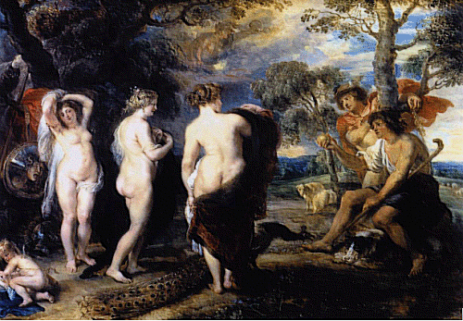
特洛伊战争的起因：帕里斯分配金苹果

Slide 21
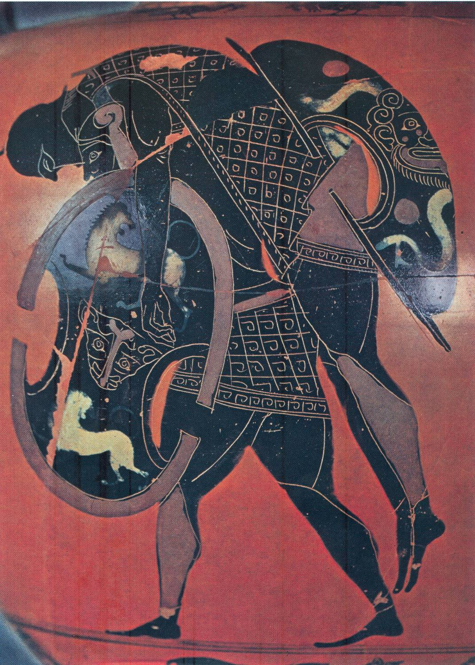
埃阿斯背负阿喀琉斯的尸体 瓶画

Slide 22
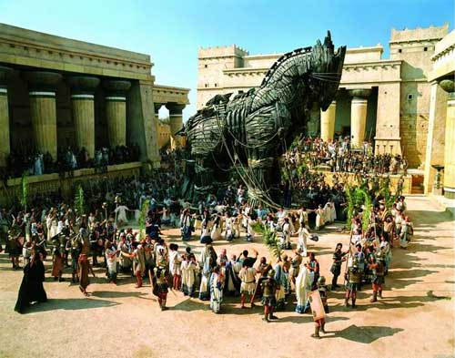
希腊联军使用木马计

